Slide 1


Wie ben jij?
Wat maakt dat je hier op deze avond aanwezig bent?
Wat verwacht je van deze bijeenkomst van café Doodgewoon over Complementaire Zorg?

Slide 2
Complementaire Zorg
Brigitte Sprenkels
Verpleegkundige in de wijk Surplus
Aandachtsgebied Complementaire zorg
Student aan de HAN: Verpleegkundige Complementaire Zorg
Vrijwilliger Wensambulance Brabant
Café Doodgewoon: 21-02-2019
Docent Kicozo

Slide 3
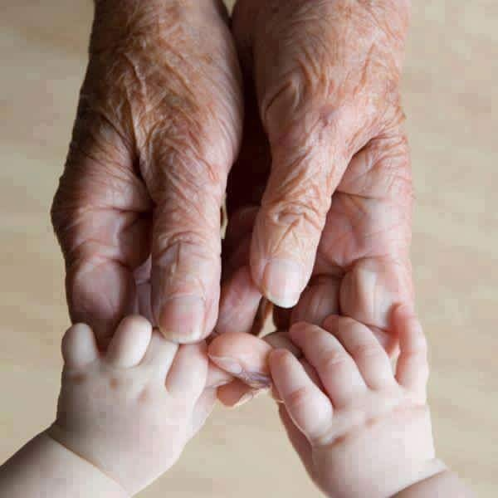

Slide 4
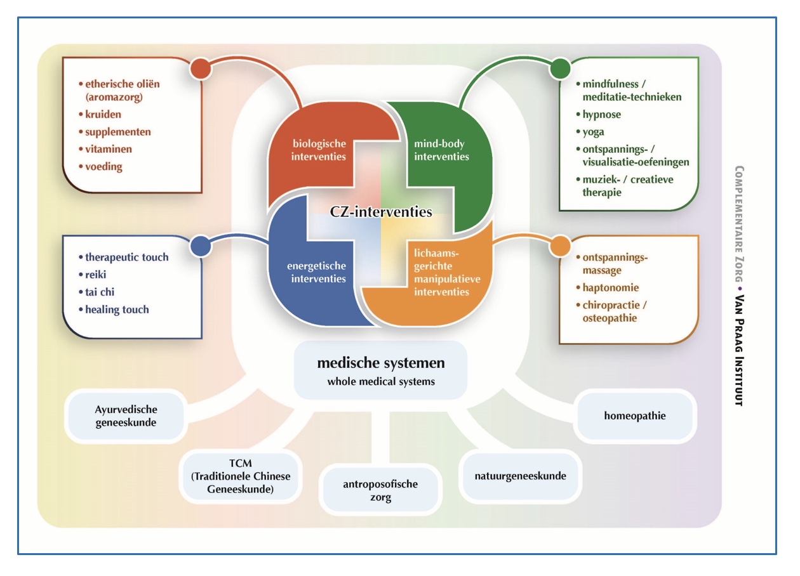

Slide 5
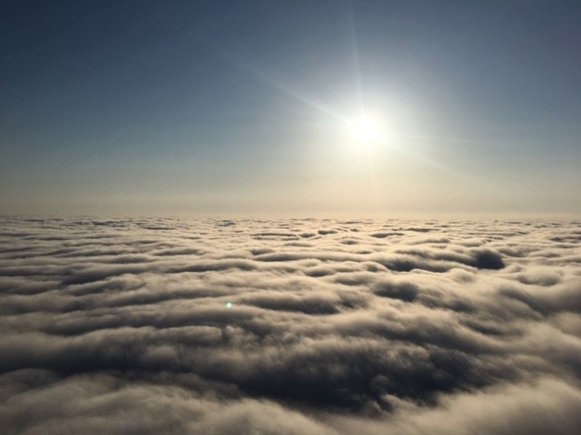


Slide 6
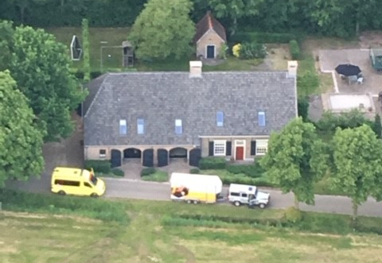

Slide 7
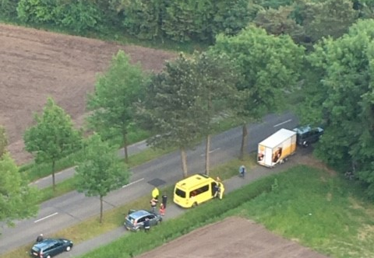

Slide 8

Je hoeft niet sterk te zijn om iets vast te houden.
Maar soms moet je sterk zijn om iets los te laten.

Slide 9
